Slide 1
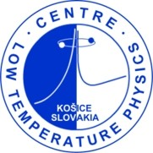
Prehľad činnosti skupiny/smeru
Supravodivosť za roky 2012-2015

Slide 2
Základné údaje
P. Samuely, 60, 0,95
P. Szabó, 48, 1,0
J. Kačmarčík, 44, 1,0
Z. Pribulová, 38, 1,0
E. Gažo, 55, 0,1
Total FTE 4.05
PhD študenti: Viktória Šoltésová (2013/2014), V. Hašková (2013-2017), Zuzana Medvecká (2013-17)
Diplomanti: 4
Bakalári: 2
Supravodivosť 2012-2015

Slide 3
Projekty
APVV kontinuálne od r.2002 koordinované nami
+ 1-2 VEGA projekty
ESF, resp. COST od r. 2001
(FP6) H2020 zatiaľ neúspešné pokusy

Slide 4
Vedecké výstupy
 | 2012 |  | 2013 |  | 2014 |  | 2015 |  | spolu
 | num | N/FTE | num | N/FTE | num | N/FTE | num | N/FTE | num | average | Average /FTE
CC publications | 3 | 0,75 | 7 | 1,75 | 7 | 1,75 | 3 | 0,75 | 20 | 5 | 1,25
A publ. (IF>1,25) | 2 | 0,5 | 6 | 1,5 | 2 | 0,5 | 2 | 0,5 | 12 | 3 | 0,75
A publ. prvoautor | 0 | 0 | 4 | 1 | 1 | 0,25 | 0 | 0 | 5 | 1,25 | 0,3
Typy časopisov – Phys.Rev. B 6x, IF=3,8
Supercond. Sci. Technol. 4x, IF=2,8
J Mag Mag Mat 1 x, IF = 1,97
Annalen der Physik IF=3,8
2016: Phys. Rev. B: 3 x, z toho 3 x prvoautorská
Nature family?
Supravodivosť 2012-2015

Slide 5
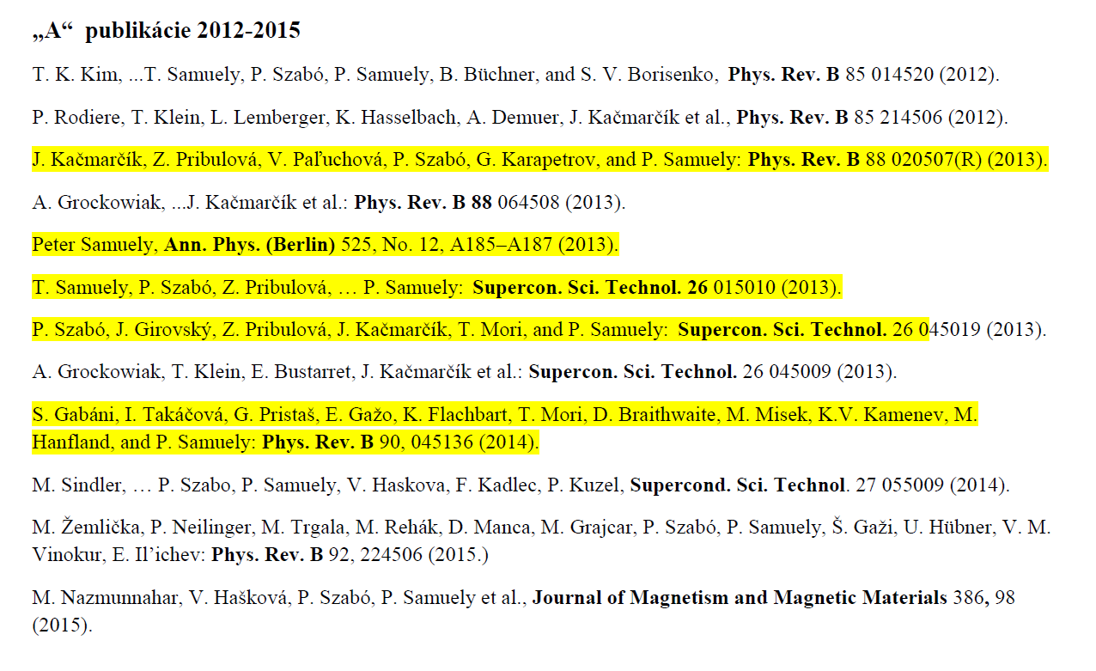
Vedecké výstupy 2012-2015
Supravodivosť 2012-2015

Slide 6
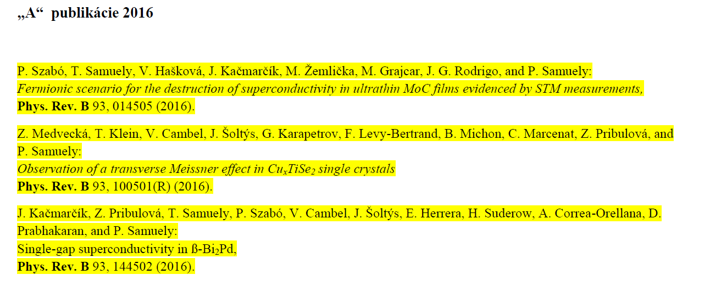
Vedecké výstupy 2016
Supravodivosť 2012-2015

Slide 7
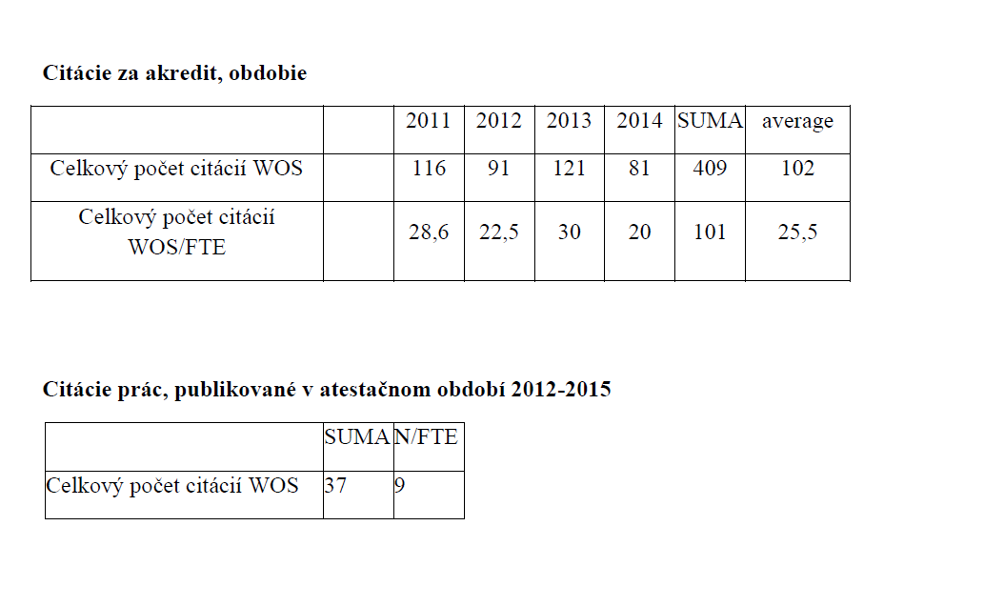
Ohlasy na vedecké výstupy
Supravodivosť 2012-2015

Slide 8
Vedecké postavenie
Špičkový tím SAV, cena ministra na základe nominácie ARRA, 2012
Budúca scientometria už bude poznamenaná nasledovnými skutočnosťami
Zmenou metodiky – MKS sme zamenili za STM/S, ac kalorimetriu, SHPM
Zmenou témy – od multimedzerovej supravodivosti sme prešli na témy
„konkurenčných usporiadaní“, „neusporiadané supravodiče“,
„prechod supravodič – izolant“
Nik nie ja na vrchole večne
Supravodivosť 2012-2015

Slide 9
Zoznam pozvaných prednášok na medzinárodných konferenciách
P. Szabó: Intrinsic Josephson effect in (LaSe)(NbSe2), Superstripes, august 2012, Erice, Taliansko
P. Samuely: Superconductor-insulator transition in MoC ultrathin films, konferencia Localization, Interactions and Superconductivity 2015, Černogolovka/Moskva, Rusko, jún 2015
P. Samuely: XVI Conference of Superconductivity, Zakopané, Poľsko,2013
P. Samuely : VORTEX VIII, Rodos, 2013 (COST)
P. Szabó: The Košice low temperature STM, Nanometrology, Lednice, apríl 2013
P. Szabó: Low temperature STM in Košice, Hungarian SPM meeting, Debrecen, október 2013
P. Szabó: Advances in Nanostructured Superconductors, Madrid, 4. - 7. 5. 2014 (COST)
P. Samuely: SHYNED (Physics and Applications of Superconducting Hybride Nanoengineered Devices), NanoSC COST, Castellabbate, Taliansko, 2014 (COST)
P. Samuely: Bi₂Pd, multiband superconductor. S-Hybrid, COST MP1201 workshop, Arcachon, Francúzsko, máj 2015 (COST)
P. Samuely: Fermionic scenario of SIT in MoC, konferencia VORTEX IX, Rodos, Grécko, september 2015 (COST)
J. Kačmarčík: YB₆ - superconductor with an Einstein lattice, FM Košice, október ’12

Slide 10
Uvedené v prehľade CFNT
Ocenenia
PhD štúdium
Výstupy do spoločenskej praxe
Popularizácia

Slide 11
Reprezentatívne výsledky v supravodivosti

Slide 12
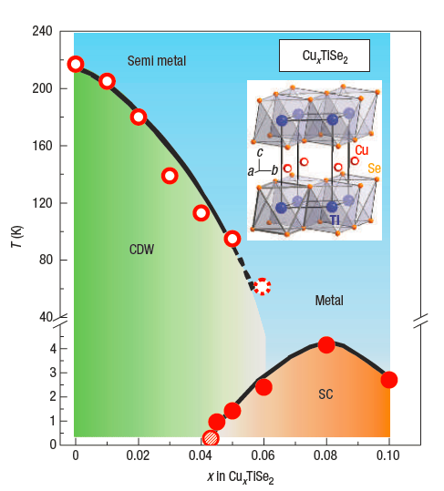
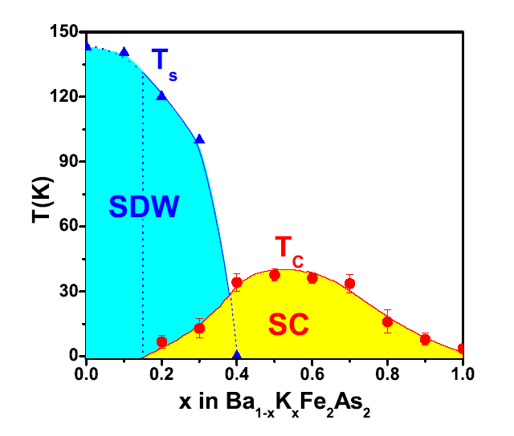
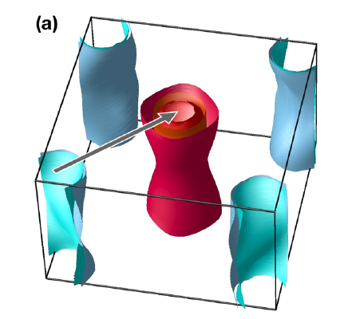
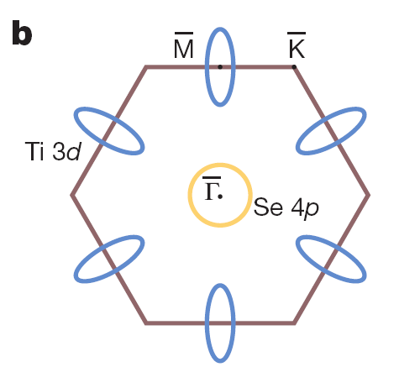
Supravodivosť s konkurenčnými usporiadaniami
Chalkogenidy prechodových kovov
vlny nábojovej hustoty vs supravodivosť
Cu_{x}TiSe₂
Supravodiče na báze železa
vlny spinovej hustoty vs supravodivosť
(Ba,K)Fe₂As₂
Netriviálne mechanizmy supravodivého párovania

Slide 13
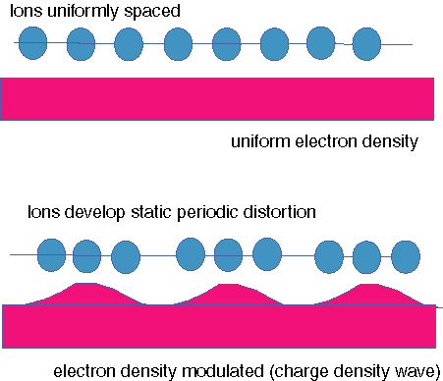
Charge Density Wave
Wikipedia

Slide 14
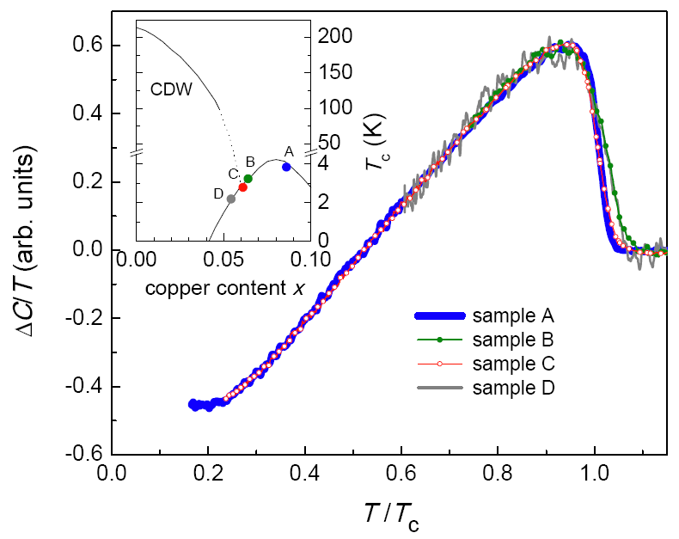
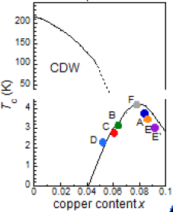
Specific heat of Cu_{x}TiSe₂ crystals
-analysis for all 7 samples
- C_{p} normalized to their T_{c}
all curves overlap
the same fit for all
contradictory to Zaberchik SC with single s-wave gap
Result 1: 2Δ(0)/k_{B}T_{c} = 3.7 for all samples !
No effect of CDW on superconductivity
Kačmarčík et al., PRB 88, 020507(R) (2013)

Slide 15
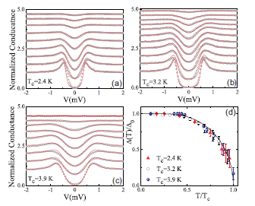
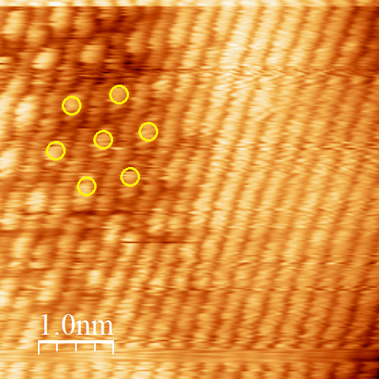
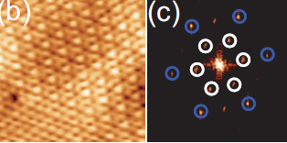
STM on Cu_{x}TiSe₂
Atómy a vlny nábojovej hustoty
Supravodivé spektrá
x=0.055; sample “D”
x=0.062; sample “C”
Spolu s Fourierovou trafo
x=0.07; optimal doping
~ sample “A”
Result 1 approved: Single s-wave gap; 2Δ/k_{B}T_{c} = 3.7 for all samples
and CDW coexists !!
No competition between CDW & superconductivity
Szabó et al., unpublished

Slide 16
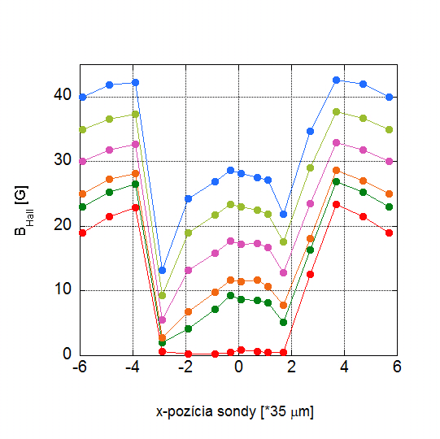
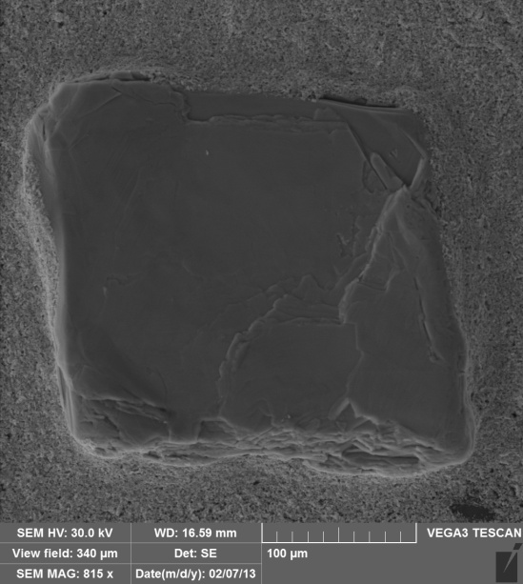
Hall-probe magnetometry on Cu_{x}TiSe₂
Sample B, x=0.064
Magnetic profile
Photo (SEM) of the sample surface
Result 3: dome-shape of the profile suggests LOW PINNING
as vortices go straight to the centre of sample
Pribulova et al., unpublished

Slide 17
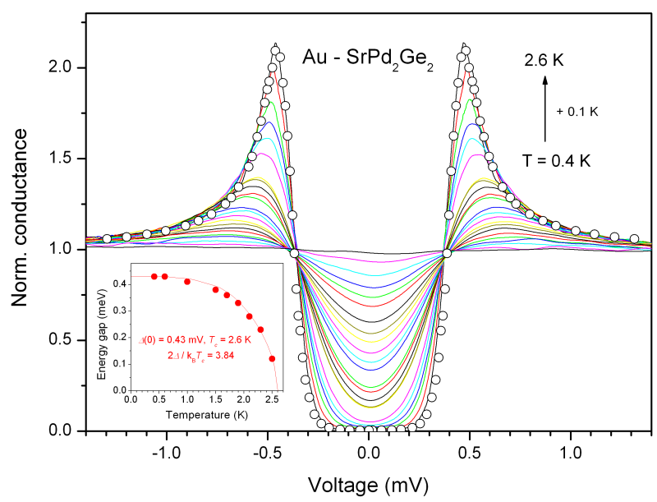
Spin Density Waves vs Superconductivity
(Ba,K)Fe₂As₂ with SDW
two s-wave gaps
2Δ_{s} /kT_{c} ~ 2.7
2Δ_{L} /kT_{c} ~ 9
SrPd₂Ge₂ without SDW
single s-wave gap
2Δ /kT_{c} ~ 4
@ Phys. Rev. B. 2009
@ Phys. Rev. B. 2012; Supercond. Sci. Technol. 2013

Slide 18
Nové techniky
ac kalorimetria – Kačmarčík, Pribulová, nové sondy.
Hallovská magnetometria – Pribulová, Medvecká (PhD študent), prvé merania mag profilov, H_{c1}(T)
ULT STM/S - Szabó, T. Samuely, V. Hašková, zavedená metóda „spektrálnych máp“ CITS
UHV STM – Szabó, T. Samuely et al.
Scanning Hall Probe Microscope / SHPM

Slide 19
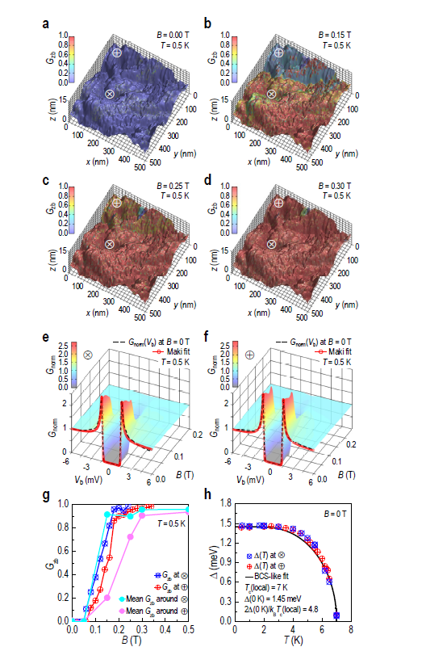
ULT STM/STS supravodivého diamantu
T. Samuely et al.

Slide 20
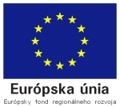
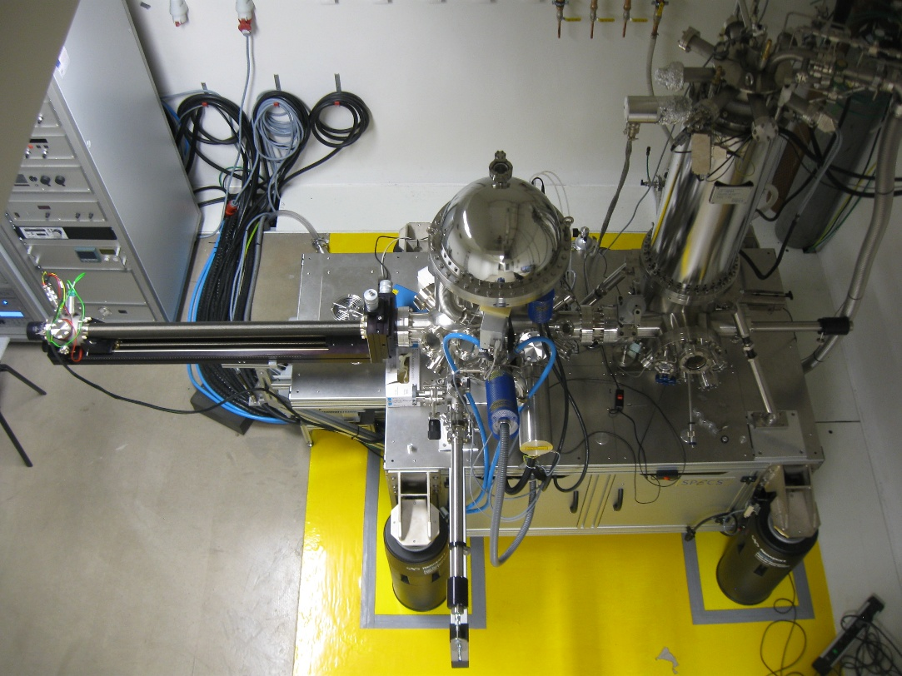
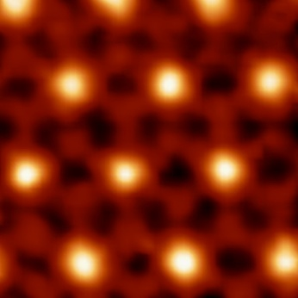
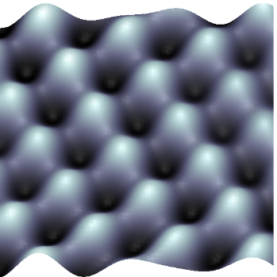
Research infrastructure –
Ultra High Vacuum STM system with in-situ sample preparation & analysis:
Base pressure 10⁻¹⁰ mbar
Joule-Thomson STM with base temperature 1K & magnetic field 3T
6 e-beam evaporators
Ar⁺ sputtering & annealing of samples
Quartz crystal microbalance
Mass spectrometer
RHEED
XPS
detachable glovebox
NanonisTM control electronics
Scanning tunneling microscopy
Superconducting vortices in NbSe₂
Atoms of graphite

Slide 21
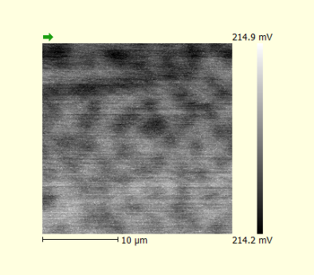
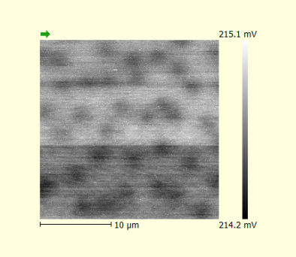
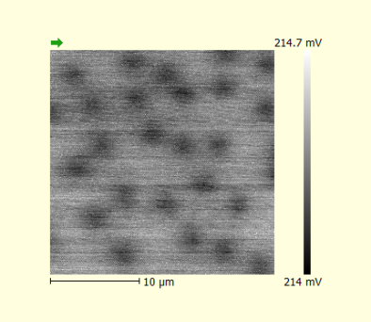
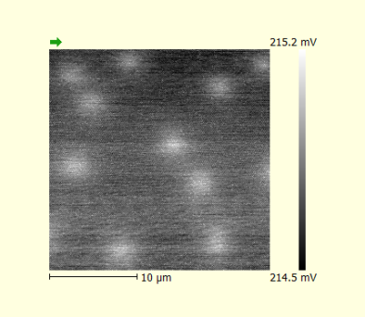
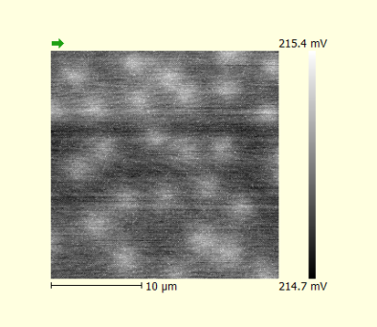
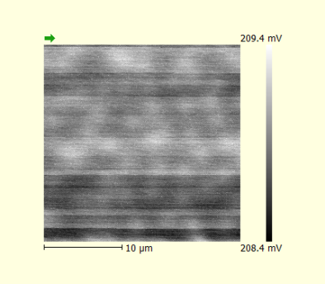
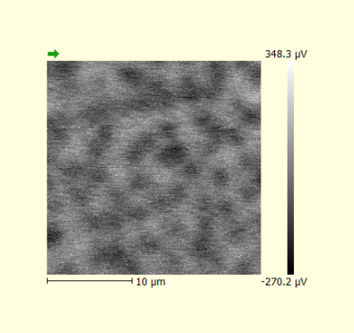
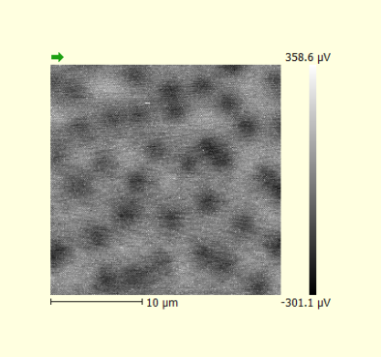
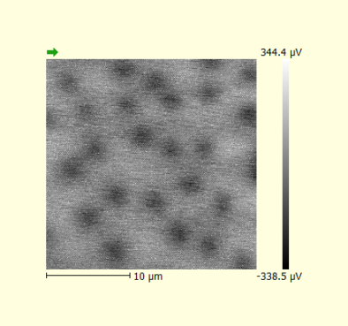
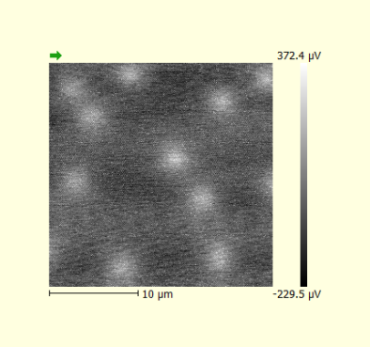
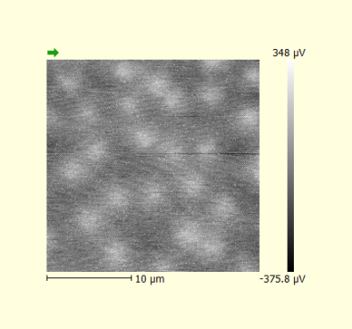
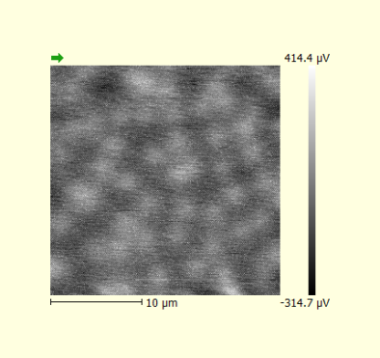
Skenovací hallovský mikroskop / SHPM
Supravodivé víry vo filme Nb / Pribulová, Medvecká
Last week SHPM vortex imaging on Nb 100 nm film
2 G (2.8 G)
1 G (1.8 G)
0.5 G (1.5 G)
-0.5 G (0.4 G)
-1 G (0.1 G)
-2 G (-0.9 G)

Slide 22
Vízia
Projekt APVV Prechod supravodič – izolant
koncept Boseho (kvantovomechanický pendant supravodiča)
koncept Fermiho izolantu
mechanizmus potláčania supravodivosti v ultratenkých filmoch
prechod Berezinski-Kosterlitz-Thouless v 2D supravodičoch
Supravodivé monovrstvy resp. ultratenké fimy
Víry v nanoštrukturovaných a ultratenkých supravodičoch
(priestorové a tvarové uväznenie)
Hybridy supravodič – magnet
Supravodivosť na rozhraní
Supravodiče s konkurenčnými usporiadaniami
Magnetické nanoštruktúry pomocou spinovo polarizovaného STM, MFM a SHPM
......

Slide 23
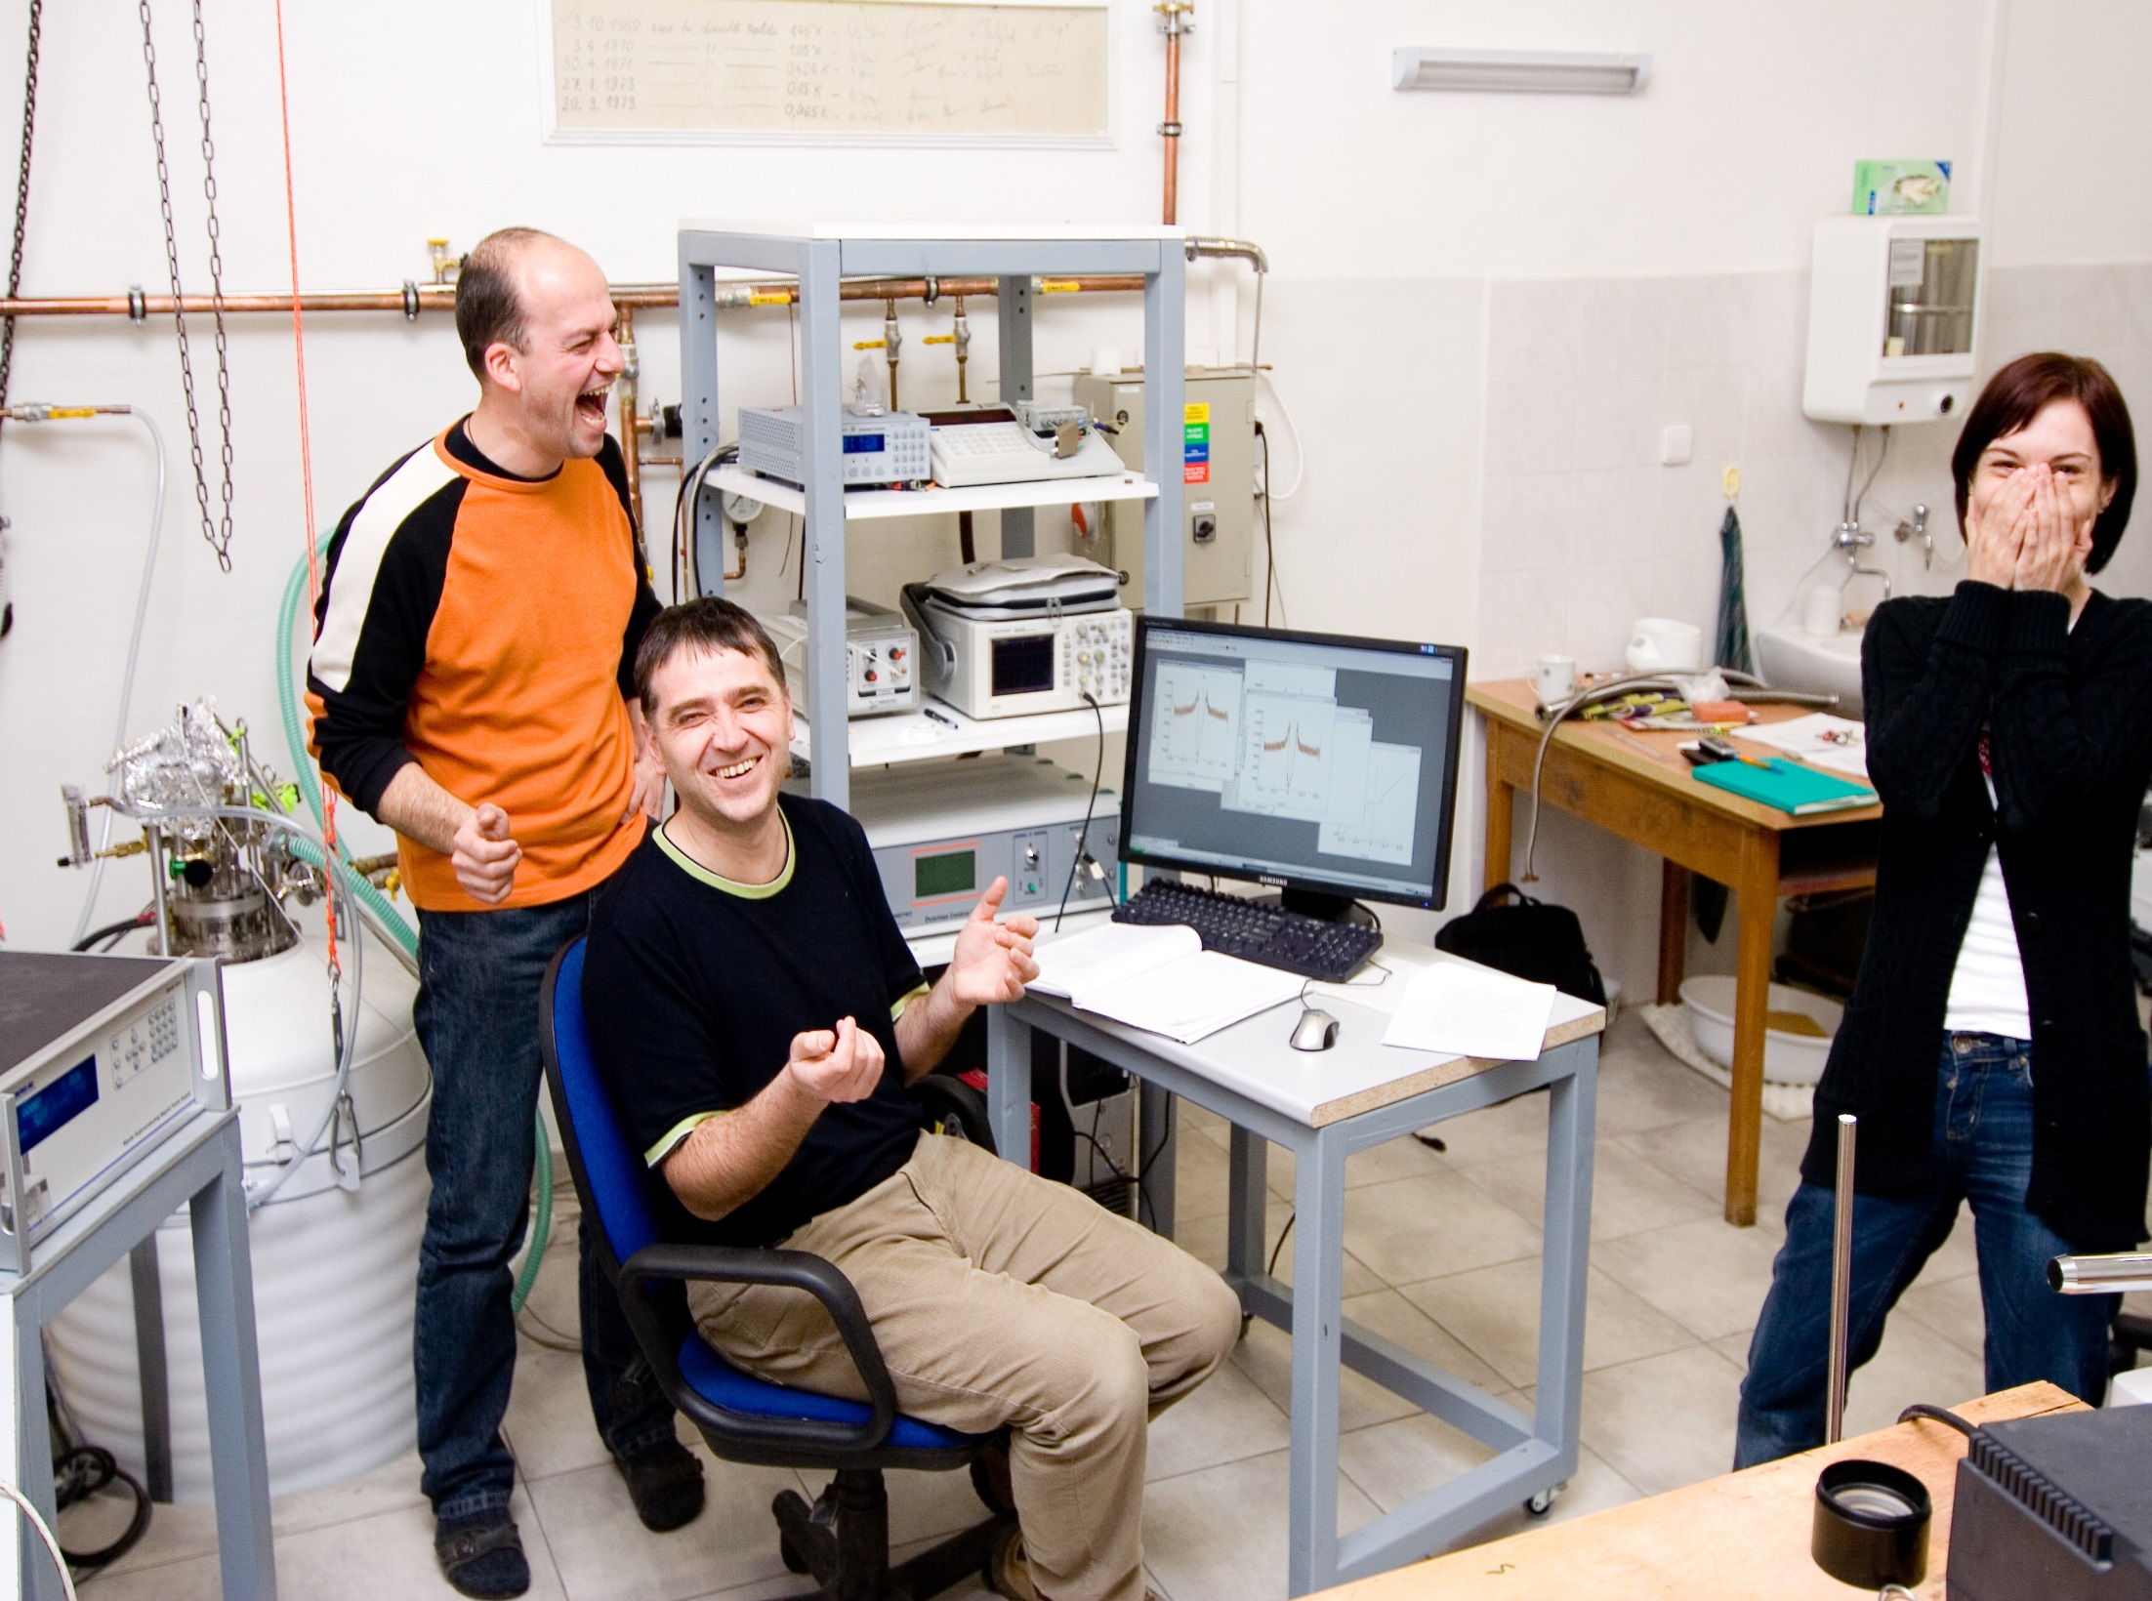
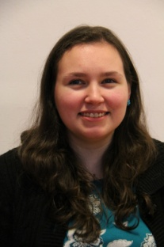
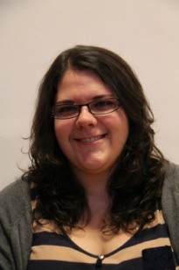
Vďaka tímu
Jozef Kačmarčík
ac-calorimetry
Veronika Hašková
STM
Hall probes
Zuzka Pribulová Zuzka Medvecká
Pali Szabó
STM

